Slide 1

JUNTA DIRECTIVA 142
25 de Octubre de 2017

Slide 2


ORDEN DEL DIA
ORDEN DEL DÍA
Verificación del Quorum.
Aprobación del orden del día.
Informe Comité Financiero.
Informe Comercial.
Logros Gestión Documental.
Proposiciones y Varios.

Slide 3
AGENDA COMITÉ FINANCIERO
Agenda Comité Financiero Octubre 2017
Adición y Prórroga Contrato Conti
Ajuste Presupuesto SAE Vigencias 2017 y 2018
Ejecución Presupuestal FRISCO y SAE a Septiembre de 2017
Presentación Estados Financieros SAE a Septiembre de 2017
Portafolio a Septiembre de 2017
Vicepresidencia Administrativa y Financiera - Gerencia Financiera
Vicepresidencia Administrativa y Financiera - Gerencia Financiera

Slide 4
ADICIÓN Y PRÓRROGA CONTRATO CONTI
1. ADICION Y PRORROGA CONTRATO CONTI
Vicepresidencia Administrativa y Financiera - Gerencia Financiera
Vicepresidencia Administrativa y Financiera

Slide 5
ADICIÓN Y PRÓRROGA CONTRATO CONTI
Adicionar y prorrogar el contrato No. 014 de 2015
Objeto del contrato: Arrendar la bodega ubicada en la carrera 36 No. 15 - 35 en la ciudad de Bogotá, para la disposición, custodia y administración del archivo de la SOCIEDAD DE ACTIVOS ESPECIALES - SAE SAS”.
Alcance: Contar con un inmueble que cumpla con las necesidades técnicas, tecnológicas y de espacio requeridas para la disposición, custodia y administración del archivo de la SAE SAS” en la ciudad de Bogotá. El espacio arrendado actualmente es de 1.784 mts2, se acordó ampliar las condiciones del contrato en lo que concierne al espacio del inmueble en 274.4 m2 adicionales, quedando un área total de 2.058,4 M2.
Vicepresidencia Administrativa y Financiera - Gerencia Financiera
Vicepresidencia Administrativa y Financiera

Slide 6
ADICIÓN Y PRÓRROGA CONTRATO CONTI
Valor y plazo iniciales: El valor inicial del contrato es de $16.356.000, con un plazo de ejecución de tres (3) meses, desde el 2 de febrero de 2015 con fecha de terminación el 1 de mayo de 2015.
El 27 de abril de 2015, en la modificación No.01 la mencionada orden de servicio se prorrogó a un término de siete (7) meses y una adición por valor de $38.164.000, quedando así la nueva fecha de terminación para el 01 de diciembre de 2015 y un valor total de $54.520.000.
El 20 de noviembre de 2015 con la modificación No.02, se amplió su plazo doce (12) meses y se adicionó en $243.600.000, por lo que la nueva fecha de terminación es el 01 de diciembre de 2016 y un valor total de $298.120.000
El 31 de agosto de 2016 con Modificación No. 03 se suscribió la prórroga por doce meses y adición por valor de $323.688.000 quedando un valor total del contrato en $621.808.000 hasta el 01 de diciembre de 2017.
Vicepresidencia Administrativa y Financiera - Gerencia Financiera
Vicepresidencia Administrativa y Financiera

Slide 7
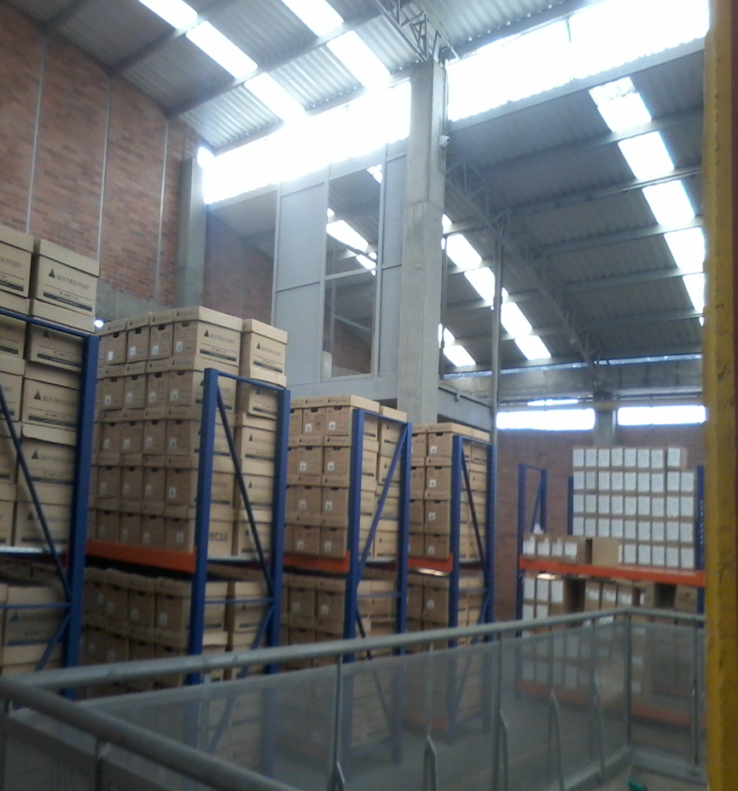
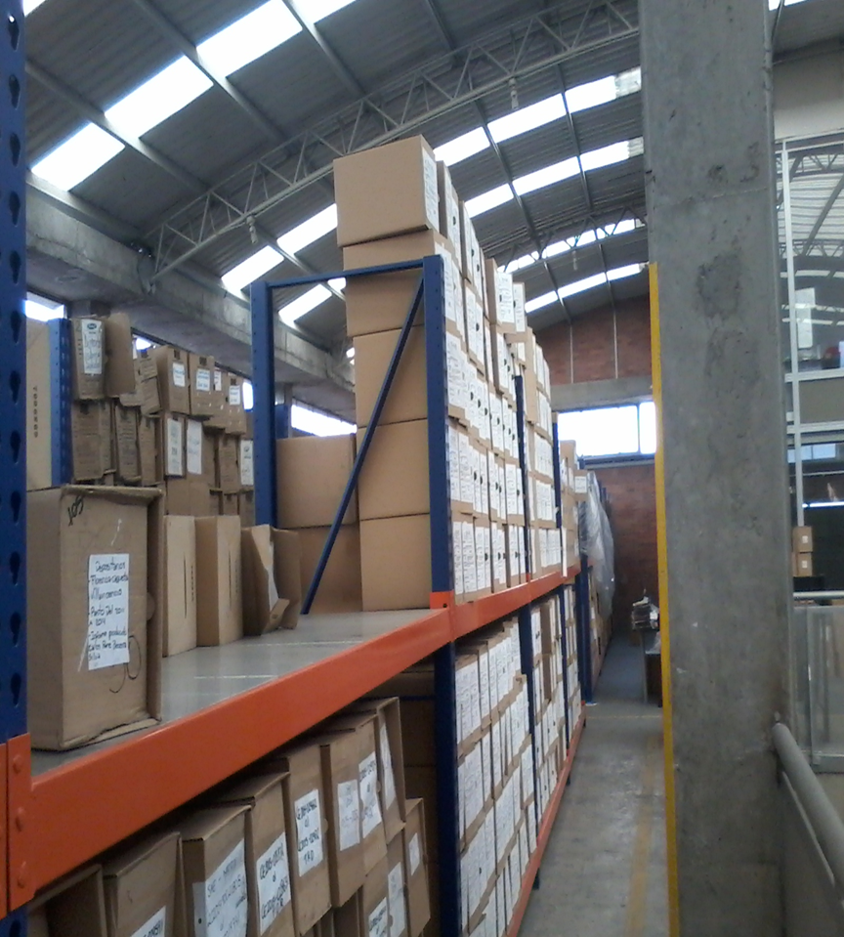
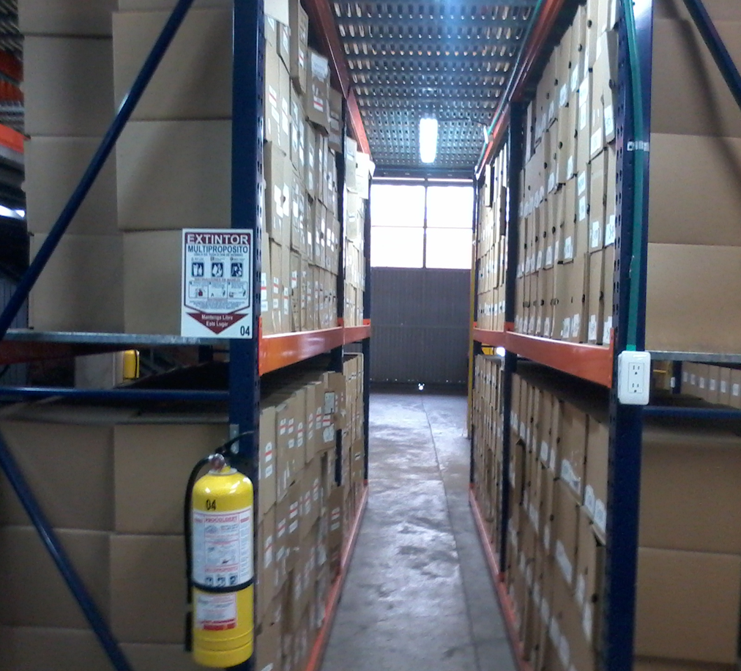
ADICIÓN Y PRÓRROGA CONTRATO CONTI
La bodega se encuentra ubicada en la Carrera 36 # 15 – 35 de la ciudad de Bogotá con un área de 2.058,4 M2, este inmueble es de propiedad de la sociedad llamada Conti Construcciones & Ingeniería SCI, la cual se encuentra inmersa en un proceso de extinción de dominio donde SAE SAS representa el 100% de las acciones de dicha sociedad.
Vicepresidencia Administrativa y Financiera - Gerencia Financiera
Vicepresidencia Administrativa y Financiera

Slide 8
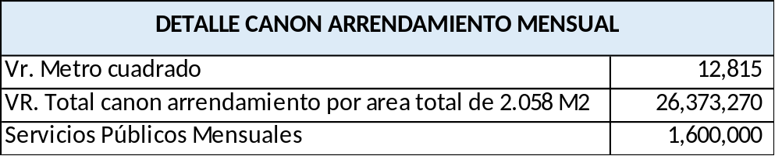
ADICIÓN Y PRÓRROGA CONTRATO CONTI
Se realizaron estudios de mercado teniendo en cuenta las características requeridas del inmueble, para la disposición, custodia y administración del archivo de la SAE SAS”.
El resultado de los mismos se refleja en el cuadro que se relaciona a continuación, bajo la modalidad de espacios funcionales.
Vicepresidencia Administrativa y Financiera - Gerencia Financiera
Vicepresidencia Administrativa y Financiera

Slide 9
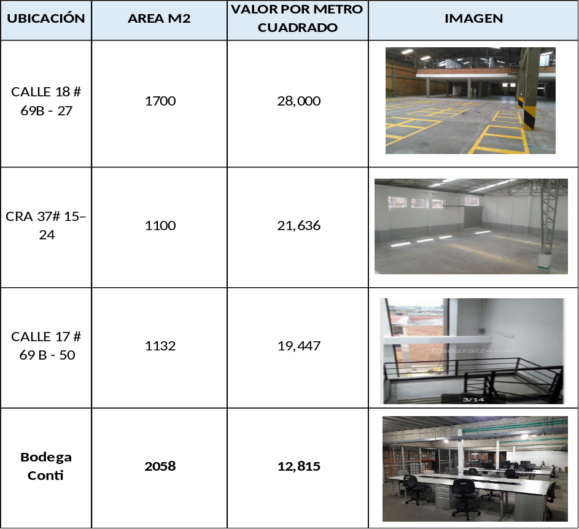
ADICIÓN Y PRÓRROGA CONTRATO CONTI
Estudio de Mercado del Sector
Vicepresidencia Administrativa y Financiera - Gerencia Financiera
Vicepresidencia Administrativa y Financiera

Slide 10
ADICIÓN Y PRÓRROGA CONTRATO CONTI
Adición: El valor de la presente adición es de ($316.990.488.) Trescientos Dieciséis Millones Novecientos Noventa Mil Cuatrocientos Ochenta y Ocho Pesos M/CTE. Valor que incluye IVA y todos los impuestos, tasas y contribuciones a que haya lugar.
Prorroga: La prorroga solicitada es de doce (12) meses, la nueva vigencia del contrato será hasta el próximo 1 de diciembre de 2018.
Solicitud: Aprobación por parte de la Junta Directiva de la SAE SAS, de la adición y prorroga del contrato 014 de 2015 por un monto de $316.990.488 y un plazo de doce (12) meses respectivamente.
Vicepresidencia Administrativa y Financiera - Gerencia Financiera
Vicepresidencia Administrativa y Financiera

Slide 11

AJUSTE PRESUPUESTO SAE 2017
2. AJUSTE PRESUPUESTO SAE 2017
Vicepresidencia Administrativa y Financiera - Gerencia Financiera
Vicepresidencia Administrativa y Financiera - Gerencia Financiera

Slide 12
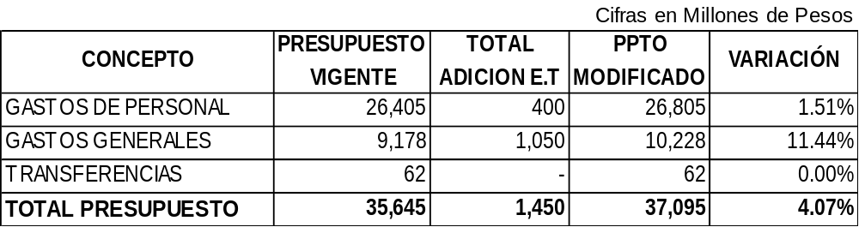
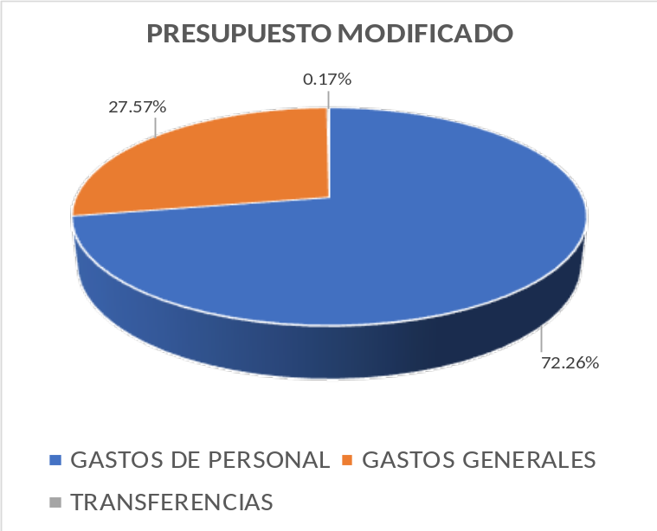
PRESUPUESTO DE GASTOS SAE CON MODIFICACIÓN 2017
Vicepresidencia Administrativa y Financiera - Gerencia Financiera
Vicepresidencia Administrativa y Financiera - Gerencia Financiera

Slide 13
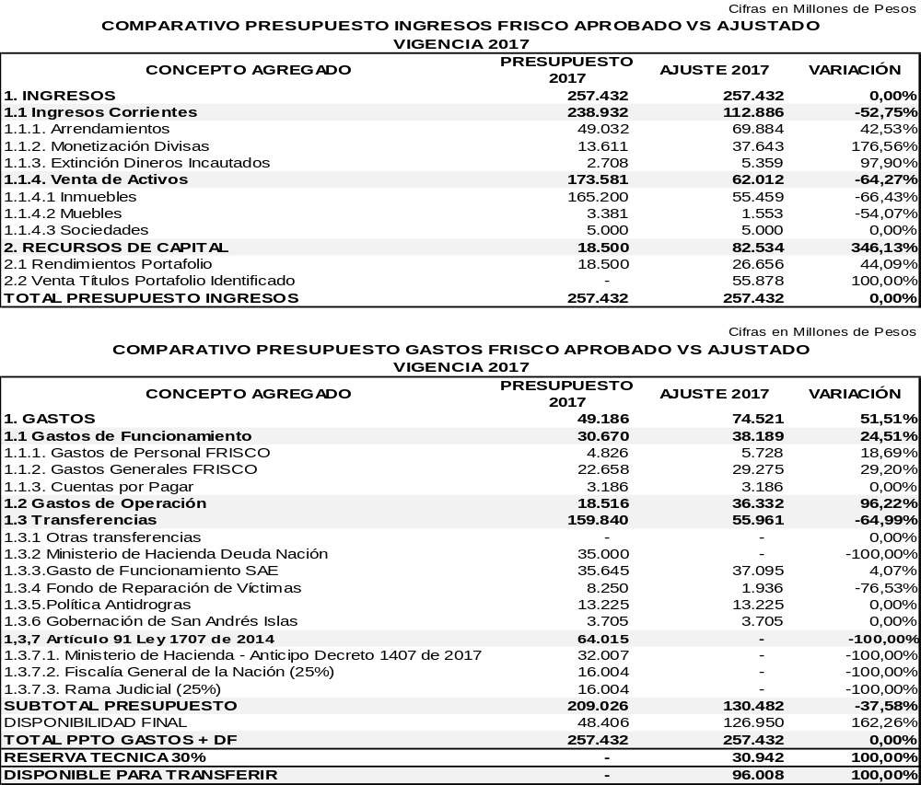
FUENTE DEL AJUSTE PRESUPUESTAL 2017
FUENTES DEL AJUSTE PRESUPUESTAL
Vicepresidencia Administrativa y Financiera - Gerencia Financiera
Vicepresidencia Administrativa y Financiera - Gerencia Financiera

Slide 14
AJUSTE PRESUPUESTO SAE 2018
2. AJUSTE PRESUPUESTO SAE 2018
Vicepresidencia Administrativa y Financiera - Gerencia Financiera
Vicepresidencia Administrativa y Financiera - Gerencia Financiera

Slide 15
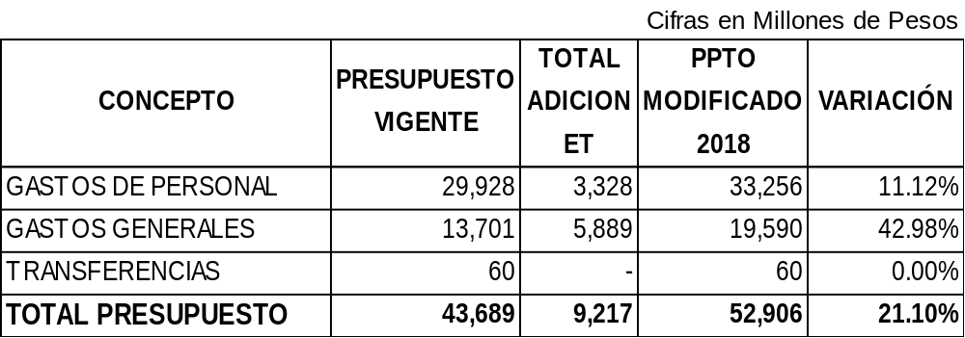
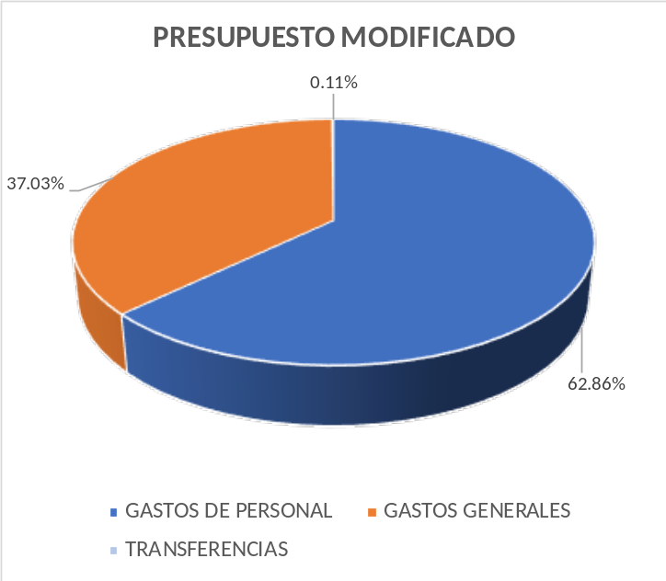
PRESUPUESTO DE GASTOS SAE CON MODIFICACIÓN 2018
PRESUPUESTO DE GASTOS SAE CON MODIFICACIÓN 2018
Vicepresidencia Administrativa y Financiera - Gerencia Financiera
Vicepresidencia Administrativa y Financiera - Gerencia Financiera

Slide 16
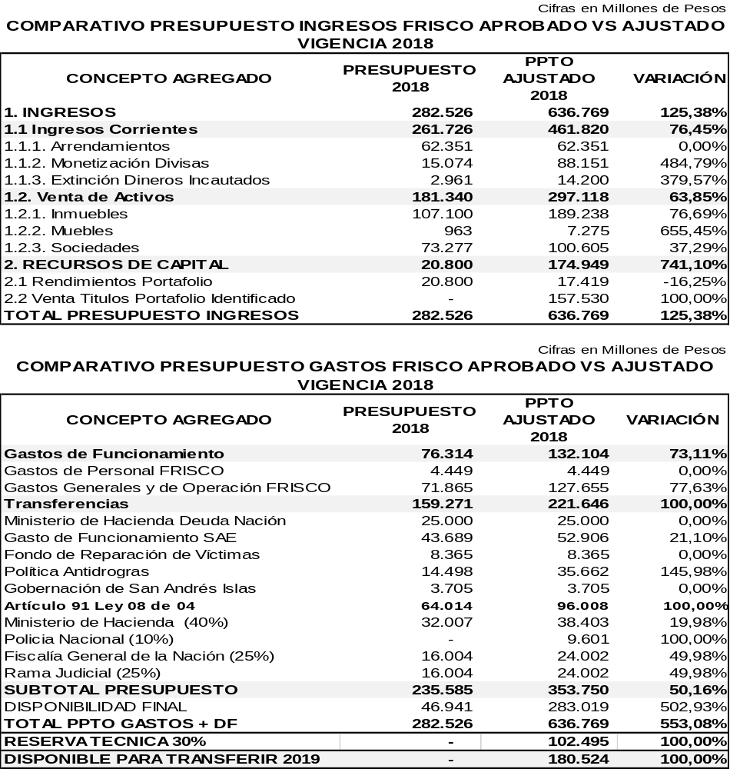
FUENTE DEL AJUSTE PRESUPUESTAL 2018
FUENTES DEL AJUSTE PRESUPUESTAL
Vicepresidencia Administrativa y Financiera - Gerencia Financiera
Vicepresidencia Administrativa y Financiera - Gerencia Financiera

Slide 17
EJECUCIÓN PRESUPUESTAL DE GASTOS FRISCO
SEPTIEMBRE DE 2017
3. EJECUCION PRESUPUESTAL DE GASTOS FRISCO
SEPTIEMBRE DE 2017
Vicepresidencia Administrativa y Financiera - Gerencia Financiera
Vicepresidencia Administrativa y Financiera - Gerencia Financiera

Slide 18

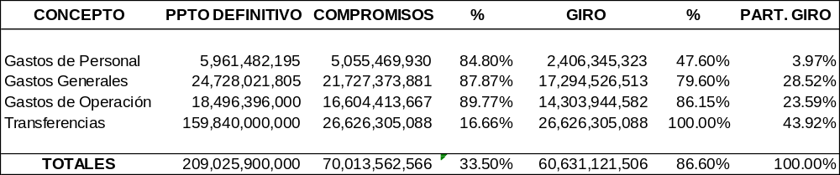
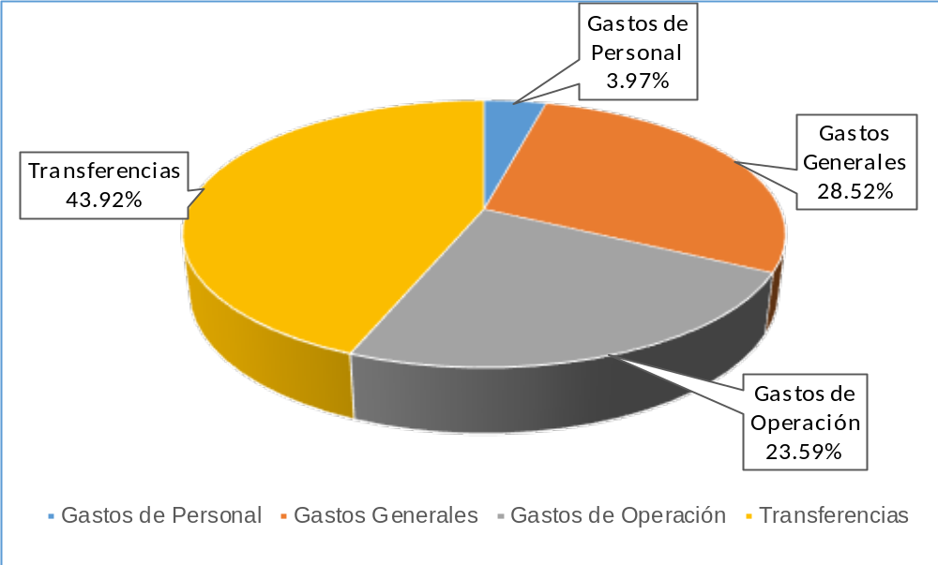
EJECUCIÓN DE GASTO FRISCO
SEPTIEMBRE DE 2017
Ejecución de Gasto FRISCO Corte Septiembre de 2017
Ejecución de Giro
Vicepresidencia Administrativa y Financiera - Gerencia Financiera
Vicepresidencia Administrativa y Financiera - Gerencia Financiera

Slide 19
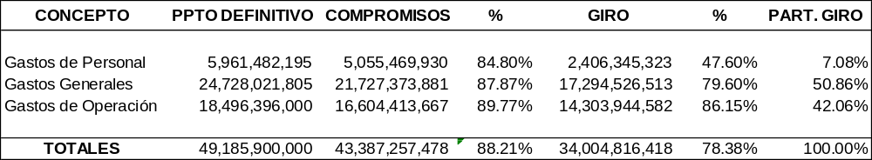
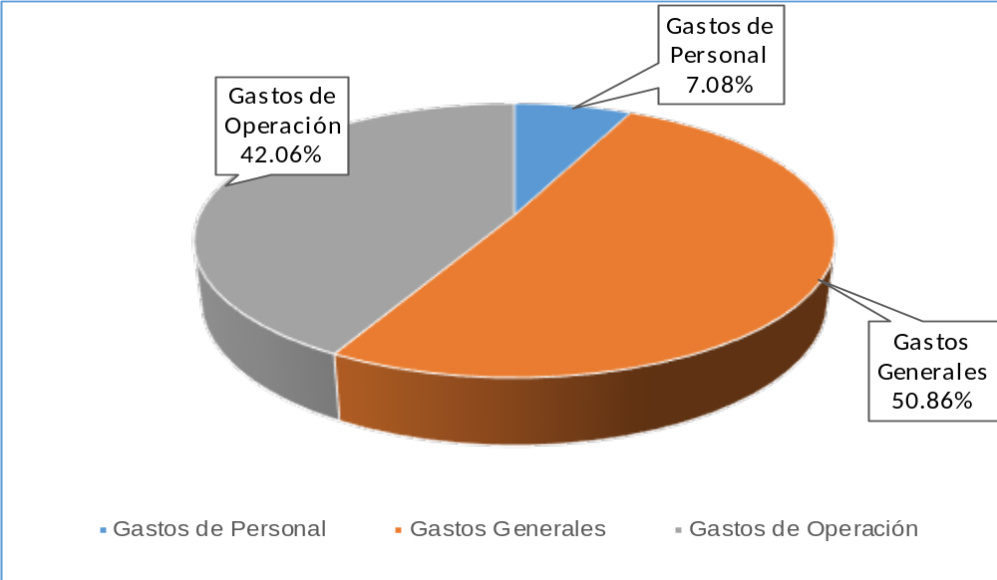
EJECUCIÓN DE GASTO FRISCO
SEPTIEMBRE DE 2017
Ejecución de Gasto FRISCO Corte Septiembre de 2017
SIN TRANSFERENCIAS
Ejecución de Giro
Vicepresidencia Administrativa y Financiera - Gerencia Financiera
Vicepresidencia Administrativa y Financiera - Gerencia Financiera

Slide 20
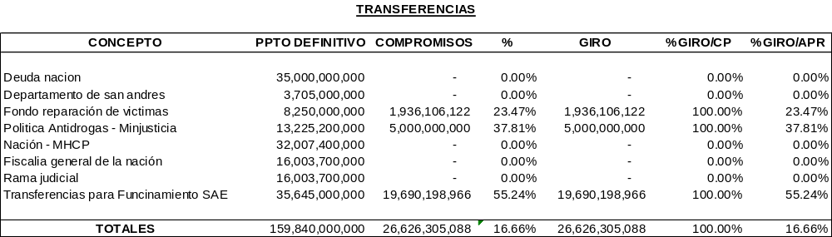
EJECUCIÓN DE TRANSFERENCIAS FRISCO
SEPTIEMBRE DE 2017
La factura del mes de Septiembre del funcionamiento de SAE, se registra mes vencido, es decir en Octubre.
Vicepresidencia Administrativa y Financiera - Gerencia Financiera
Vicepresidencia Administrativa y Financiera - Gerencia Financiera

Slide 21
EJECUCIÓN DE INGRESOS
SEPTIEMBRE DE 2017
EJECUCION DE INGRESOS
SEPTIEMBRE DE 2017
Vicepresidencia Administrativa y Financiera - Gerencia Financiera
Vicepresidencia Administrativa y Financiera - Gerencia Financiera

Slide 22
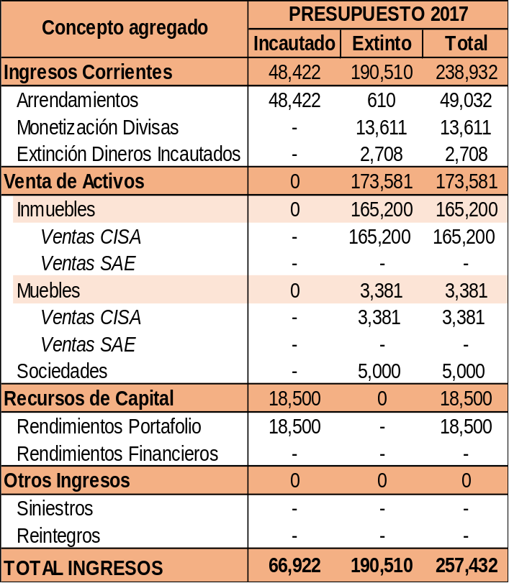
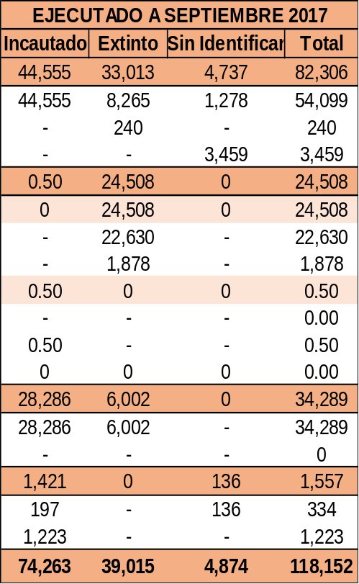
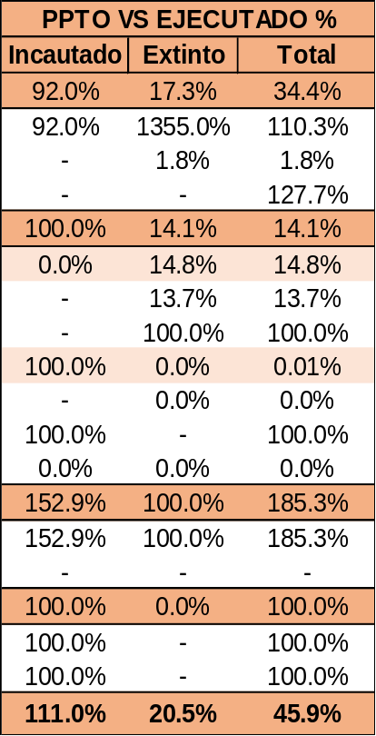
PRESUPUESTO INGRESOS VS EJECUTADO
SEPTIEMBRE DE 2017
Cifras en Millones de Pesos
Vicepresidencia Administrativa y Financiera - Gerencia Financiera
Vicepresidencia Administrativa y Financiera - Gerencia Financiera

Slide 23
EJECUCIÓN PRESUPUESTAL DE GASTOS SAE
SEPTIEMBRE DE 2017
3. EJECUCION PRESUPUESTAL DE GASTOS SAE
SEPTIEMBRE DE 2017
Vicepresidencia Administrativa y Financiera - Gerencia Financiera
Vicepresidencia Administrativa y Financiera - Gerencia Financiera

Slide 24
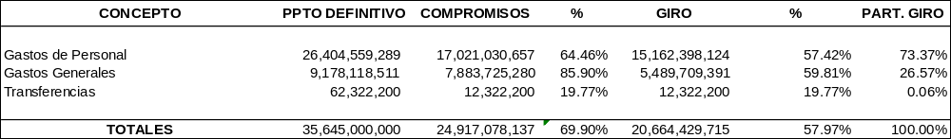
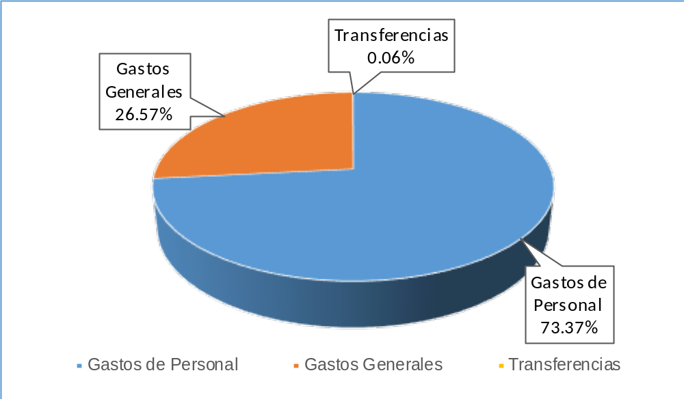
EJECUCIÓN PRESUPUESTAL DE GASTOS SAE
SEPTIEMBRE DE 2017
Ejecución de Gasto SAE Corte Septiembre de 2017-
Ejecución de Giro
Vicepresidencia Administrativa y Financiera - Gerencia Financiera
Vicepresidencia Administrativa y Financiera - Gerencia Financiera

Slide 25
ESTADOS FINANCIEROS SAE
SEPTIEMBRE DE 2017
4. ESTADOS FINANCIEROS SAE
SEPTIEMBRE DE 2017
Vicepresidencia Administrativa y Financiera - Gerencia Financiera
Vicepresidencia Administrativa y Financiera - Gerencia Financiera

Slide 26

ESTADO DE SITUACION FINANCIERA INDIVIDUAL
PERIODOS TERMINADOS EL 30 DE SEPTIEMBRE DE 2017 Y 30 DE SEPTIEMBRE 2016
(cifras expresadas en millones de pesos colombianos)
ACTIVO | Al 30 Septiembre 2017 |  | Al 30 Septiembre 2016 |  | Al 31 Diciembre 2016 |  | Variación % Septiembre 2017-2016 |  | Variación % Septiembreo -Dic 2017-2016
ACTIVO CORRIENTE
Efectivo en Bancos | 530 |  | 1,650 |  | 545 |  | -68 |  | -3
Inversiones de administración de líquidez | 8,127 |  | 9,461 |  | 8,149 |  | -14 |  | 0
Cuentas por Cobrar Corto Plazo | 2,402 |  | 2,728 |  | 3,045 |  | -12 |  | -21
TOTAL ACTIVO CORRIENTE | 11,059 |  | 13,839 |  | 11,739 |  | -20 |  | -6
ACTIVO NO CORRIENTE
Cuentas por Cobrar Largo Plazo | 944 |  | 7,586 |  | 8,537 |  | -88 |  | -89
Deterioro | -598 |  | -598 |  | -598 |  | 0 |  | 0
Total Cuenta por Cobrar Largo Plazo | 346 |  | 6,988 |  | 7,939 |  | -95 |  | -96
Propiedades, Planta y equipo | 392 |  | 480 |  | 461 |  | -18 |  | -15
Otros Activos (anticipos Impuestos / Diferidos) | 10,447 |  | 349 |  | 250 |  | 2,893 |  | 4,079
TOTAL ACTIVO NO CORRIENTE | 11,185 |  | 829 |  | 711 |  | 1,249 |  | 1,473
TOTAL ACTIVO | 22,244 |  | 21,656 |  | 20,389 |  | 3 |  | 9
Vicepresidencia Administrativa y Financiera - Gerencia Financiera
Vicepresidencia Administrativa y Financiera - Gerencia Financiera

Slide 27

ESTADO DE SITUACION FINANCIERA INDIVIDUAL
PERIODOS TERMINADOS EL 30 DE SEPTIEMBRE DE 2017 Y 30 DE SEPTIEMBRE 2016
(cifra en millones de pesos colombianos)
PASIVO | Al 30 Septiembre 2017 |  | Al 30 Septiembre 2016 |  | Al 31 Diciembre 2016 |  | Variación % Septiembre 2017-2016 |  | Variación % Sept -Dic 2017-2016
PASIVO CORRIENTE
Cuentas por Pagar | 1,814 |  | 1,191 |  | 1,131 |  | 52 |  | 60
Beneficios a los empleados Corto Plazo | 1,503 |  | 444 |  | 466 |  | 239 |  | 223
Provisiones | 165 |  | 1,570 |  | 188 |  | -89 |  | -12
Otros pasivos | 521 |  | 345 |  | 250 |  | 51 |  | 108
TOTAL PASIVO CORRIENTE | 4,004 |  | 3,550 |  | 2,035 |  | 13 |  | 97
TOTAL PASIVO | 4,004 |  | 3,550 |  | 2,035 |  | 13 |  | 97
PATRIMONIO
Capital Suscrito y Pagado | 17,430 |  | 17,430 |  | 17,430 |  | 0 |  | 0
Reservas | 499 |  | 437 |  | 437 |  | 14 |  | 14
Resultados de ejercicios Anteriores | 0 |  | 14 |  | 14 |  | -100 |  | -100
Resultado del ejercicio | 437 |  | 351 |  | 598 |  | 25 |  | -27
Impactos por Transición | ( 126) |  | ( 126) |  | ( 126) |  | 0 |  | 0
TOTAL PATRIMONIO | 18,240 |  | 18,106 |  | 18,353 |  | 1 |  | -1
TOTAL PASIVO Y PATRIMONIO | 22,244 |  | 21,656 |  | 20,389 |  | 3 |  | 9
Vicepresidencia Administrativa y Financiera - Gerencia Financiera
Vicepresidencia Administrativa y Financiera - Gerencia Financiera

Slide 28
ESTADO DE RESULTADO INTEGRAL INDIVIDUAL
PERIODOS TERMINADOS EL 30 DE SEPTIEMBRE DE 2017 Y 30 DE SEPTIEMBRE 2016
(cifras expresadas en millones de pesos colombianos)
 | Sep-17 |  | Sep-16 |  | Diciembre 2016 |  | Variación % Septiembre 2017-2016 |  | Variación % Sept - Dic 2017-2016
INGRESOS POR PRESTACION DE SERVICIOS | 22,204 |  | 21,840 |  | 29,891 |  | 2 |  | -26
FINANCIEROS | 419 |  | 374 |  | 534 |  | 12 |  | -22
INGRESOS DIVERSOS | 33 |  | 1 |  | 136 |  | 3,143 |  | -76
TOTAL INGRESOS OPERACIONALES | 22,656 |  | 22,215 |  | 30,560 |  | 2 |  | -26
GASTOS DE ADMINISTRACIÓN DE OPERACIÓN
GASTOS DE PERSONAL | 11,735 |  | 3,743 |  | 5,109 |  | 214 |  | 130
GASTOS GENERALES | 5,114 |  | 4,829 |  | 6,914 |  | 6 |  | -26
IMPUESTOS, CONTRIBUCIONES Y TASAS | 185 |  | 341 |  | 377 |  | -46 |  | -51
GASTOS DE VENTA GENERALES | 3,659 |  | 10,491 |  | 14,056 |  | -65 |  | -74
DETERIORO, DEPRECIACION, AMORT, | 92 |  | 76 |  | 103 |  | 21 |  | -11
OTROS GASTOS OPERACIONALES | 1,290 |  | 2,240 |  | 3,211 |  | -42 |  | -60
TOTAL GASTOS DE ADMINISTRACION | 22,075 |  | 21,720 |  | 29,771 |  | 2 |  | -26
RESULTADO DEL PERIODO ANTES DE IMPUESTOS | 580 |  | 495 |  | 789 |  | 17 |  | -27
IMPUESTO SOBRE LA RENTA Y COMPLEM. | 143 |  | 105 |  | 140 |  | 36 |  | 2
IMPUESTO SOBRE LA RENTA EQUIDAD CREE | 0 |  | 38 |  | 50 |  | -100 |  | -100
RESULTADO DEL PERIODO | 437 |  | 351 |  | 598 |  | 24 |  | -27
Vicepresidencia Administrativa y Financiera - Gerencia Financiera
Vicepresidencia Administrativa y Financiera - Gerencia Financiera

Slide 29
PORTAFOLIO
SEPTIEMBRE DE 2017
5. PORTAFOLIO
SEPTIEMBRE DE 2017
Vicepresidencia Administrativa y Financiera - Gerencia Financiera
Vicepresidencia Administrativa y Financiera - Gerencia Financiera

Slide 30
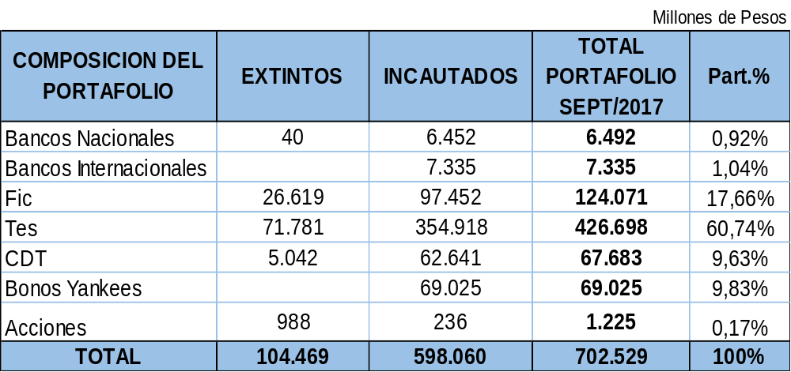
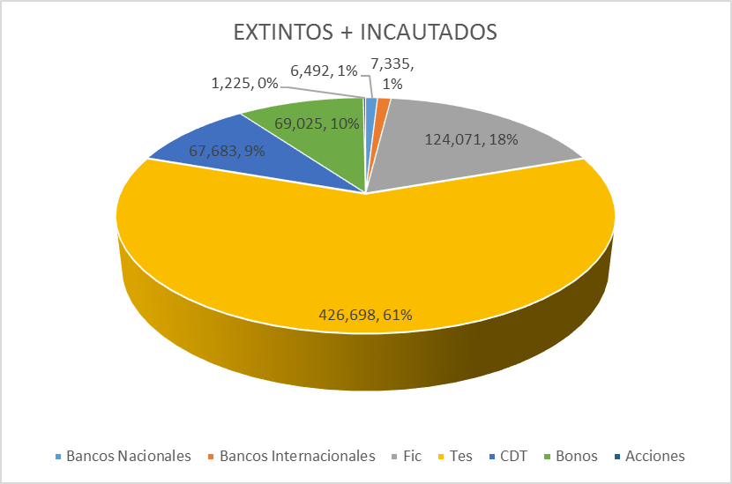
PROTAFOLIO FRISCO
SEPTIEMBRE DE 2017
PORTAFOLIO FRISCO SEPTIEMBRE 2017
Vicepresidencia Administrativa y Financiera - Gerencia Financiera
Vicepresidencia Administrativa y Financiera - Gerencia Financiera

Slide 31
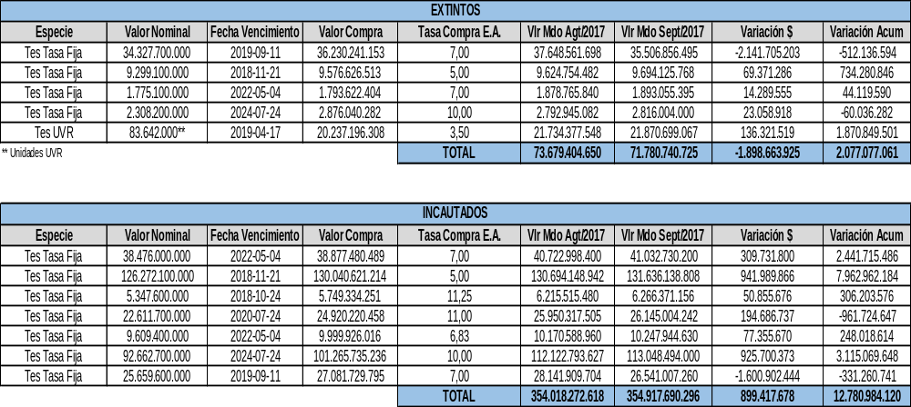
PORTAFOLIO TES FRSICOS
SEPTIEMBRE DE 2017
Vicepresidencia Administrativa y Financiera - Gerencia Financiera
Vicepresidencia Administrativa y Financiera - Gerencia Financiera

Slide 32
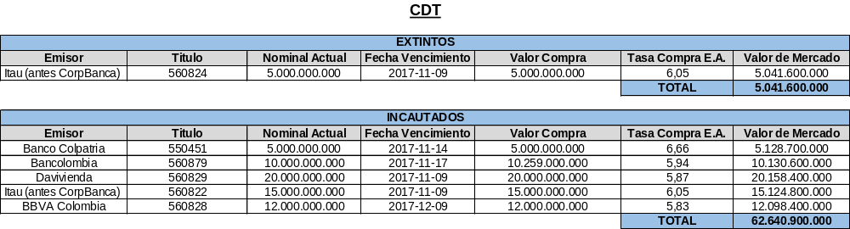
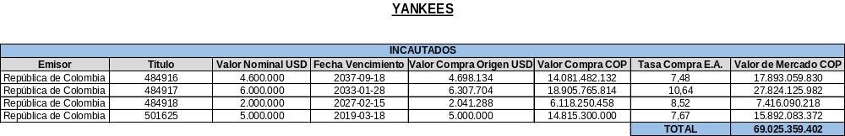
PORTAFOLIO FRSICO
SEPTIEMBRE DE 2017
Vicepresidencia Administrativa y Financiera - Gerencia Financiera
Vicepresidencia Administrativa y Financiera - Gerencia Financiera

Slide 33
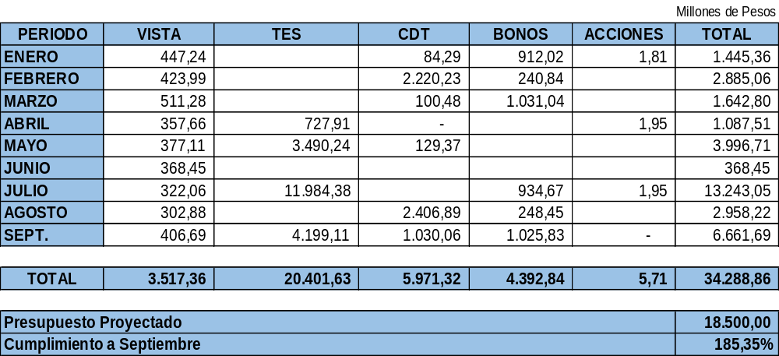
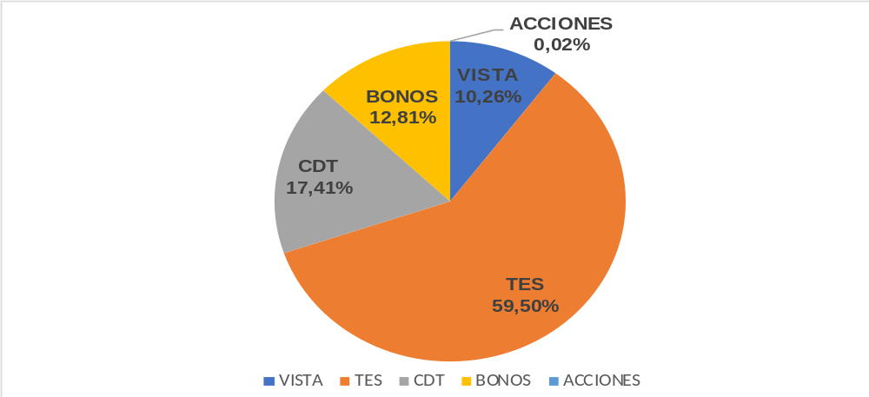
RENDIMIENTOS VIGENCIA 2017
SEPTIEMBRE DE 2017
Vicepresidencia Administrativa y Financiera - Gerencia Financiera
Vicepresidencia Administrativa y Financiera - Gerencia Financiera

Slide 34
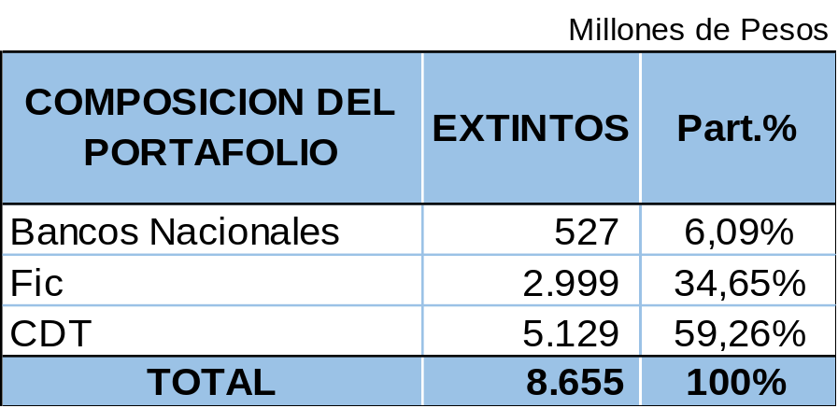
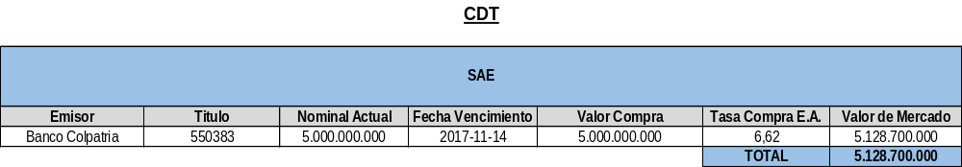
PORTAFOLIO SAE
SEPTIEMBRE DE 2017
PORTAFOLIO SAE
Vicepresidencia Administrativa y Financiera - Gerencia Financiera
Vicepresidencia Administrativa y Financiera - Gerencia Financiera

Slide 35
ORDEN DEL DIA
ORDEN DEL DÍA
Verificación del Quorum.
Aprobación del orden del día.
Informe Comité Financiero.
Informe Comercial.
Logros Gestión Documental.
Proposiciones y Varios.

Slide 36

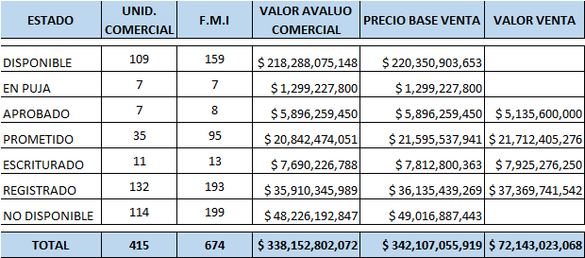
ESTADO PORTAFOLIO INMUEBLES –
PROCESO DE COMERCIALIZACIÓN
AÑO 2015
25
38
$9.917
AÑO 2016
80
129
$22.379
Cifras en Millones $
CONCEPTO
Unid. Comerciales Vendidas:
M.I. Vendidas:
Valor Ventas:
AÑO 2017
80
142
$39.847
$32.296
$72.143
Datos a corte 23 de octubre 17
Gerencia Comercial

Slide 37
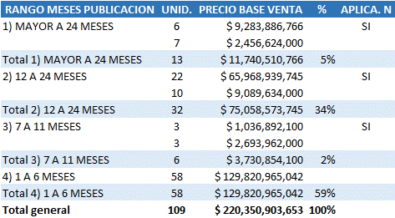
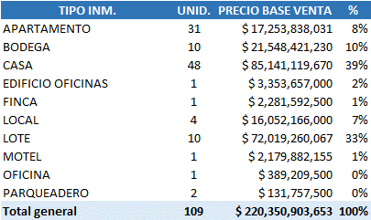
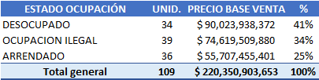
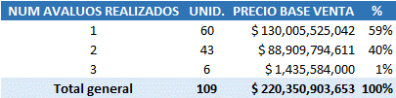
ESTADO PORTAFOLIO INMUEBLES –
PROCESO DE COMERCIALIZACIÓN
ESTADO PORTAFOLIO INMUEBLES – PROCESO DE COMERCIALIZACIÓN
INMUEBLES DISPONIBLES PARA COMERCIALIZAR
Datos a corte 23 de octubre 17
Gerencia Comercial
Gerencia Comercial

Slide 38

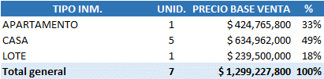

ESTADO PORTAFOLIO INMUEBLES –
PROCESO DE COMERCIALIZACIÓN
ESTADO PORTAFOLIO INMUEBLES – PROCESO DE COMERCIALIZACIÓN
INMUEBLES EN PROCESO DE PUJA
Datos a corte 23 de octubre 17
Gerencia Comercial
Gerencia Comercial

Slide 39
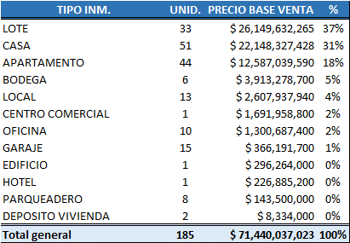
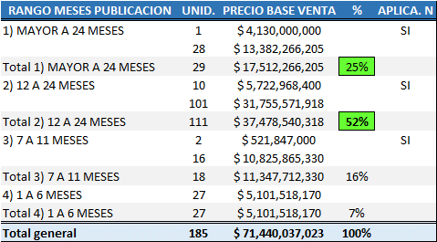
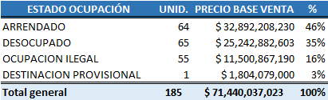

ESTADO PORTAFOLIO INMUEBLES –
PROCESO DE COMERCIALIZACIÓN
ESTADO PORTAFOLIO INMUEBLES – PROCESO DE COMERCIALIZACIÓN
INMUEBLES VENDIDOS (APROBADOS, PROMETIDOS, ESCRITURADOS, REGISTRADOS)
Datos a corte 23 de octubre 17
Gerencia Comercial
Gerencia Comercial

Slide 40
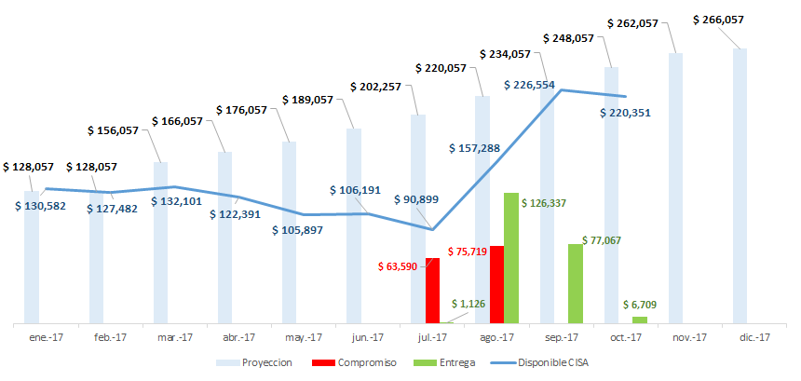
PROYECCIÓN DE INMUEBLES
PROYECCIÓN DE INMUEBLES
Cifras en Millones $
Datos a corte 23 de octubre 17
A octubre 2017 se ha entregado el 88.8% del valor de inmuebles a comercializar de acuerdo con las proyecciones realizadas.
De acuerdo con el compromiso de julio 2017 ($139.309) se entrego el 91% ($127.463)
La entrega en septiembre corresponde a $50.000 Casa Gacha + $15.687 Titos Bolos + 14 Unidades $11.380.
En octubre se ha entregado 9 Unidades por valor de $6.709 y se proyecta entregar un valor $26.000.
Gerencia Comercial
Gerencia Comercial

Slide 41
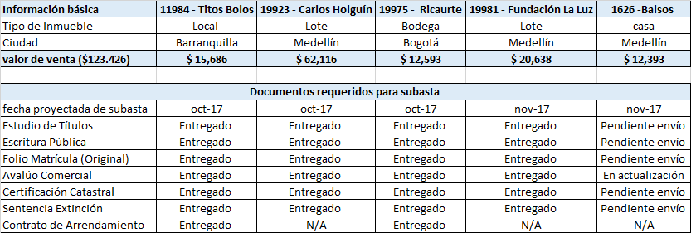

SUBASTAS SAE – 5 UNID. ($123.426)
Subastas de inmuebles
1
2
3
4
5
Octubre 2017
Noviembre 2017
Gerencia Comercial
Gerencia Comercial

Slide 42
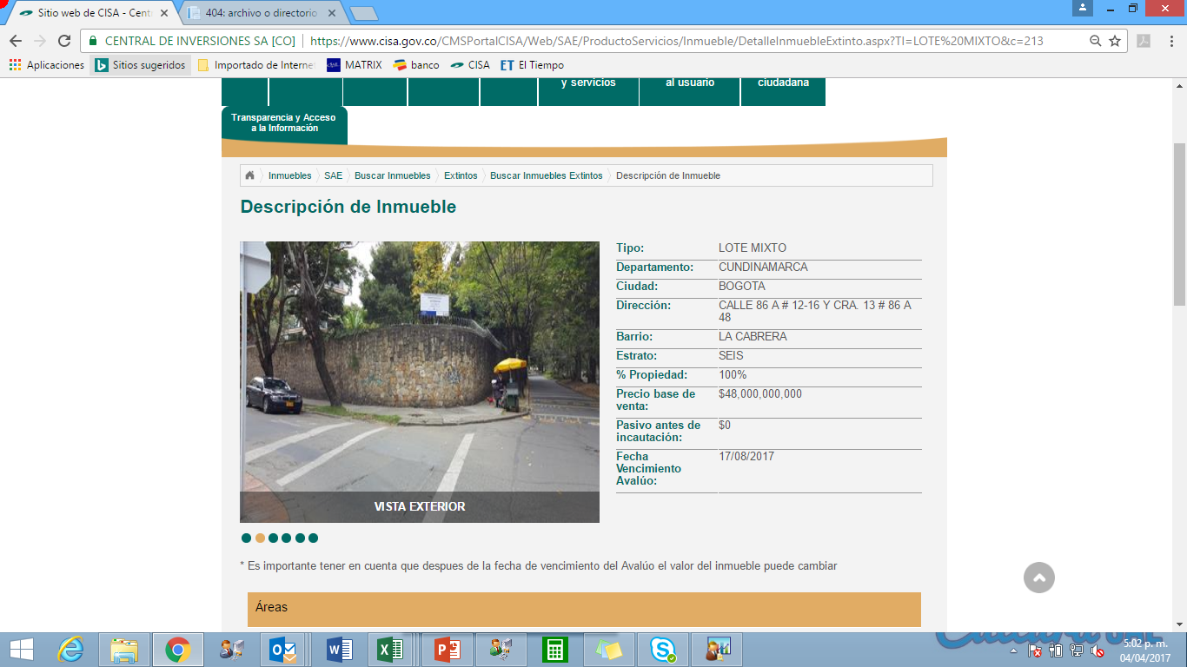
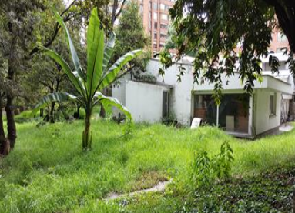
PROCESO DE COMERCIALIZACIÓN-
VENTA DIRECTA CASA GACHA
PROCESO DE COMERCIALIZACIÓN – VENTA DIRECTA CASA GACHA
Cifras en Millones $
Antecedentes:
Predio comprendido por dos lotes
Barrio la Cabrera en la ciudad de Bogotá D.C.
Área de Terreno 5.145 metros cuadrados.
Fecha vencimiento avaluó comercial: 23 de agosto de 2018
Valor avaluó comercial $49.678,9
Valor Base de venta: $50.000
Concepto Juridico:
Venta Directa a Embajada de China
Embajada de China - (Venta Directa Entidades publicas):
13/03/2017: Reunión Consejero Político Embajada de China – Presidenta SAE.
15/03/2017: Manifestación de interés por parte de la Embajada de China.
07/07/2017: Primera visita delegación técnica Embajada de China.
11/08/2017: Respuesta Embajada China, procedimiento y condiciones venta directa.
14/09/2017: Segunda visita delegación técnica Embajada de China.
25/09/2017: Remisión avaluó comercial para adelantar tramites con la Cancillería.
Gerencia Comercial
Gerencia Comercial

Slide 43
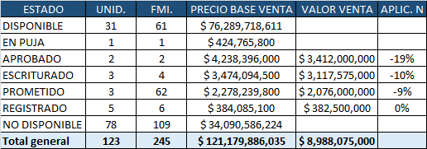
PUBLICACIÓN VALOR “N”
DE COMERCIALIZACIÓN DE INMUEBLES
El valor promedio de aplicación del “N” corresponde al 10% del valor base de venta.
El 63% de los inmuebles con “N” aplicado se ha vencido el avaluó (28% de valor).
El 25% de los inmuebles con “N” aplicado se encuentran disponibles para comercializar (62% de valor).
PROPUESTA:
Con el fin de generar una mayor movilidad al portafolio de ventas, se sugiere a la Junta Directiva, autorizar la publicación del precio de venta con el “N” aplicado.
VENTAJAS:
Mayor Transparencia en el valor base de venta de los activos.
Se espera mayor interés en el mercado por los inmuebles del FRISCO.
Optimización en procesos de actualización de avalúos.
Mayor generación de recursos disponibles para cumplir con las transferencias a la Nación.
Gerencia Comercial
Gerencia Comercial
Gerencia Comercial

Slide 44
ORDEN DEL DIA
ORDEN DEL DÍA
Verificación del Quorum.
Aprobación del orden del día.
Informe Comité Financiero.
Informe Comercial.
Logros Gestión Documental.
Proposiciones y Varios.

Slide 45

GESTIÓN DOCUMENTAL DE SAE
BUENAS PRÁCTICAS
GESTION DOCUMENTAL
Las Buenas Prácticas - SAE

Slide 46
GESTIÓN DOCUMENTAL DE SAE
BUENAS PRÁCTICAS
La gestión que la SAE ha realizado en materia de gestión documental, fue evaluada por el Archivo General de la Nación, determinando que ha sido una de la mejores practicas en gestión documental que merecen ser compartidas a nivel Nacional

Slide 47

GESTIÓN DOCUMENTAL DE SAE
BUENAS PRÁCTICAS
agradecemos nos formalice la voluntad de la Sociedad de Activos Especiales SAS - SAE, para divulgar el proceso exitoso que realizaron sobre generación de cultura organizacional para la organización de un archivo especial, así como de los mecanismos y herramientas que implementaron para lograr gestionar eficientemente ese acervo documental.

Slide 48
GESTIÓN DOCUMENTAL DE SAE
BUENAS PRÁCTICAS
Actualmente nuestra experiencia se comparte en la pagina del AGN en el OBSERVATORIO del SISTEMA NACIONAL DE ARCHIVOS.
Observatorio Archivístico del SNA.
Sistema de información del desarrollo de la gestión documental en Colombia
Facilita información sistemática y periódicamente, con el fin de hacer seguimiento al cumplimiento de la política archivística,
Investiga sobre las diversas variables que afectan su implementación en todas las entidades del Estado , y,
Guía al AGN Jorge Palacios Preciado en la adopción de acciones para la defensa del patrimonio documental colombiano.
Pública experiencias significativas de las entidades que están cumpliendo con el desarrollo de la normalización de la función archivística conforme a sus propias realidades.

Slide 49
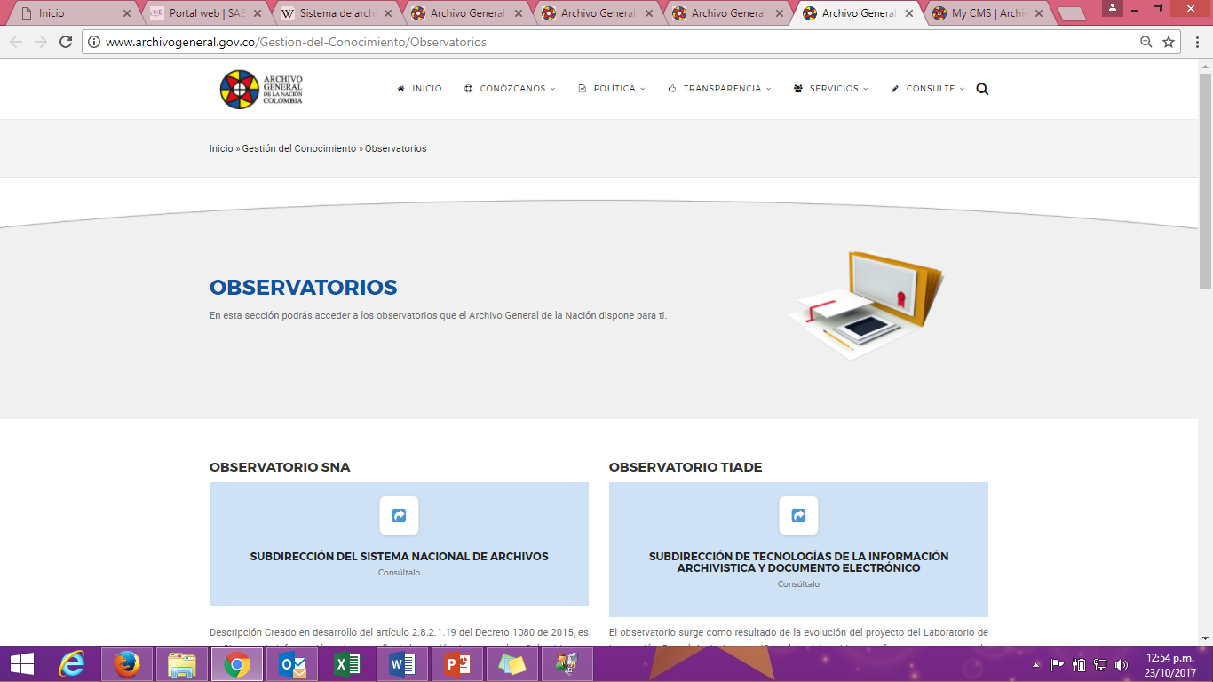
GESTIÓN DOCUMENTAL DE SAE
BUENAS PRÁCTICAS
Solo tres (3) instituciones, de mas de 7.500 entidades del estado (Fuente AGN)
Secretaria de Hacienda Distrital
Policía Nacional de Colombia
Sociedad de Activos Especiales SAE SAS

Slide 50
GESTIÓN DOCUMENTAL DE SAE
BUENAS PRÁCTICAS
Para ello se trabajo en forma conjunta con la Oficina de Comunicaciones y Atención al Ciudadano en un documento y una presentación, en donde, en forma resumida se expone nuestra situación antes y después.

Slide 51
GESTIÓN DOCUMENTAL DE SAE
BUENAS PRÁCTICAS
TEMAS ARCHIVÍSTICOS A RESALTAR CON EL PROYECTO
- Elaboración y aplicación de instrumentos archivísticos
  Plan Institucional de Archivos
  Tablas de Retención Documental
- Centralización del archivo
- Cultura Organizacional
- Seguridad y acceso a la información

Slide 52
GESTIÓN DOCUMENTAL DE SAE
SITUACIÓN ANTERIOR
2. SITUACIÓN ANTES DE LA INTERVENCIÓN
Expedientes almacenados en cajas conformando pilas o torres colocadas directamente sobre el piso
Carencia de muebles o estantes de archivo
Unidades de almacenamiento en un avanzado estado de deterioro
Archivo ubicado en diferentes lugares
Tiempo de ubicación de un expediente (hasta 35 minutos)
Inventario documental desactualizado
Inexistencia de procedimientos en gestión documental.
Imagen de desorden en las oficinas (pilas de carpetas sobre los escritorios)
Funcionarios poco y nada interesados en la materia de gestión documental
Inexistencia de instrumentos archivísticos.

Slide 53
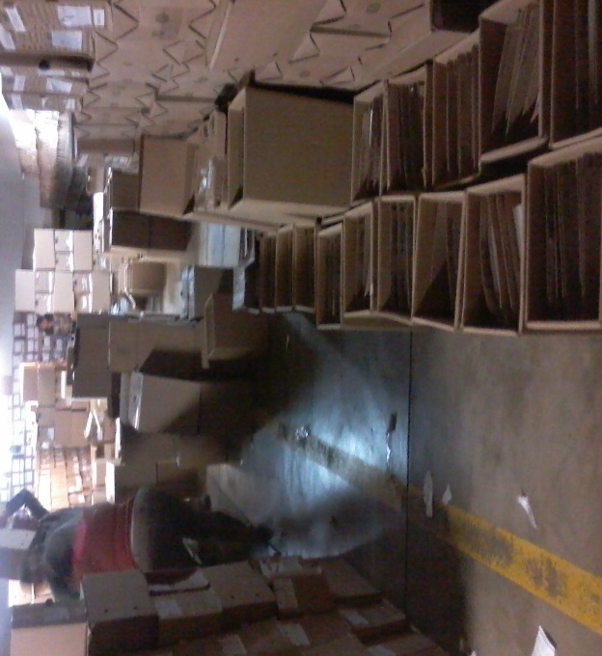
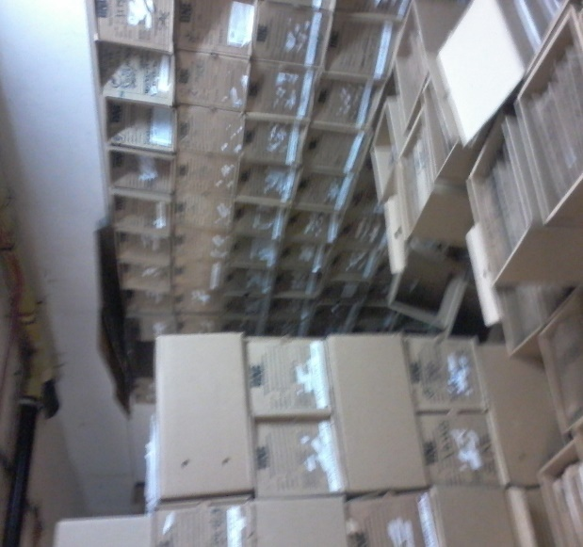
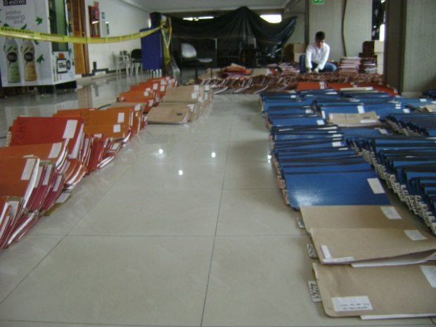
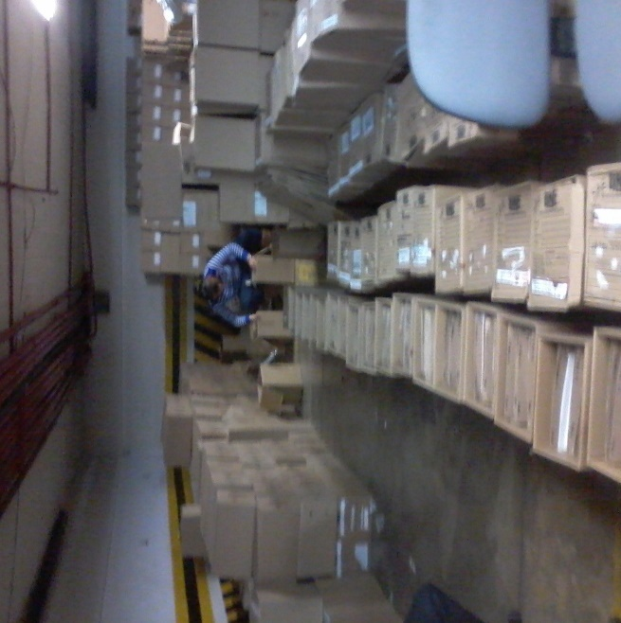
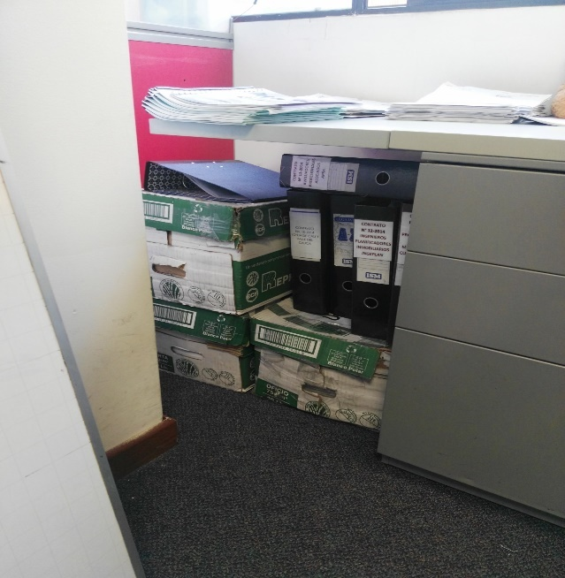
GESTIÓN DOCUMENTAL DE SAE
SITUACIÓN ANTERIOR
IMÁGENES ANTES

Slide 54



GESTIÓN DOCUMENTAL DE SAE
SITUACIÓN ANTERIOR
IMÁGENES ANTES

Slide 55
GESTIÓN DOCUMENTAL DE SAE
QUÉ HICIMOS
3. QUÉ HICIMOS
Ubicación de una bodega (Traslado del material de archivo)
Adquieren estantes de archivo (Tipo industrial)
Se cambian las unidades de almacenamiento
Se Centraliza el archivo
  Adecuación sala de consulta (23 puestos de trabajo con PC y puntos de red)
  Adecuación puestos de trabajo para el equipo de administrativo (PC + Escaner)
  Adecuación integral de infraestructura tecnológica
Se realiza en Inventario
Se verifica expediente por expediente faltante de documentos según su foliación.
Se elaboran procedimientos.
Intensa capacitación (y se continúa)
Elaboración de las TRD y el Pinar
Elaboración de instrumentos archivísticos (Se continua)
Mejora en tiempo de ubicación de un expediente (de 3 a 5 minutos)

Slide 56




GESTIÓN DOCUMENTAL DE SAE
NUEVO ESCENARIO
4. NUEVO ESCENARIO

Slide 57



GESTIÓN DOCUMENTAL DE SAE
NUEVO ESCENARIO
4. NUEVO ESCENARIO

Slide 58
GESTIÓN DOCUMENTAL DE SAE
FACTORES DE ÉXITO
5. ASPECTOS A RESALTAR (FACTOR DE ÉXITO)
Voluntad administrativa
Decisión de centralización del archivo
Ubicación de un lugar para resguardar y administrar la memoria de la entidad
Trabajo permanente en la gestión del cambio
Elaboración e implementación de las Tablas de Retención Documental (Certificadas y aprobadas por el Archivo General de la Nación)
Mejora en la comunicación entre áreas
Acceso oportuno a la información (Oportunidad de mejora en la toma de decisiones)

Slide 59

La Transparencia nuestro mejor Activo
Gracias

